Slide 1
Країни Латинської Америки
11-А

Slide 2
Особливості розвитку країн Латинської Америки після Другої світової війни
Для економіки регіону було характерним розвиток експортного аграрно-сировинного господарства, підпорядкованість його зовнішньому ринку.
У сільському господарстві домінуюча роль належала латифундіям, які впродовж другої половини ХХ ст. поступово втрачають свої позиції.
Швидке зростання міст і міського населення.
Низький рівень життя більшої частини населення.
Латинська Америка – зосередження всіляких протиріч у всіх сферах життя суспільства.
90% населення католики. Це половина католиків світу.
Політичне життя країн регіону характеризується нестабільністю. Значний вплив військових. Переважання насилля у політичному житті. Існування партизанських угруповувань. Вплив наркомафії.
Нерівномірність розвитку країн регіону.

Slide 3
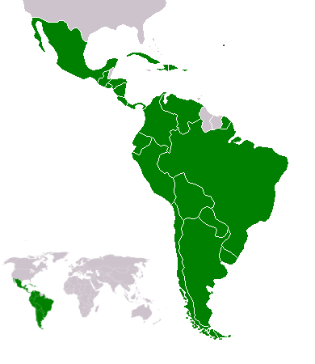
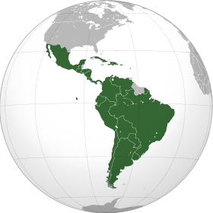

Slide 4
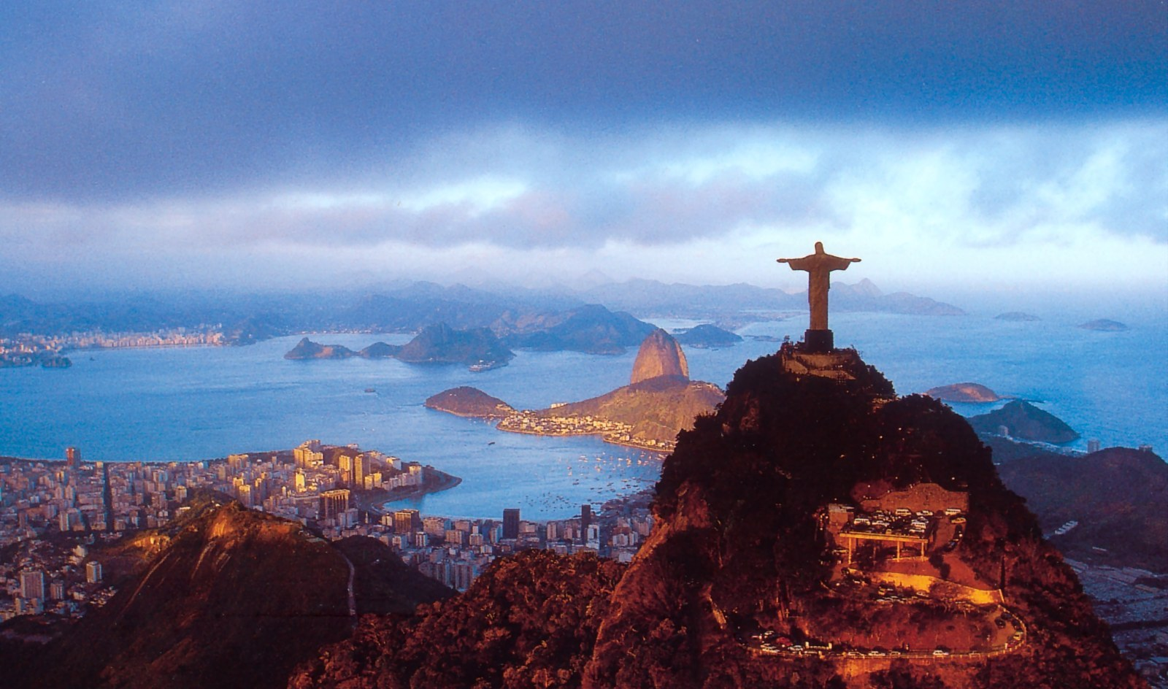
Мови: Іспанська, Португальська, Французька, Кечуа, Аймара, Науатль, мови Майа, Гуарані, Італійська, Англійська, Валлійська, Нідерландська.

Slide 5
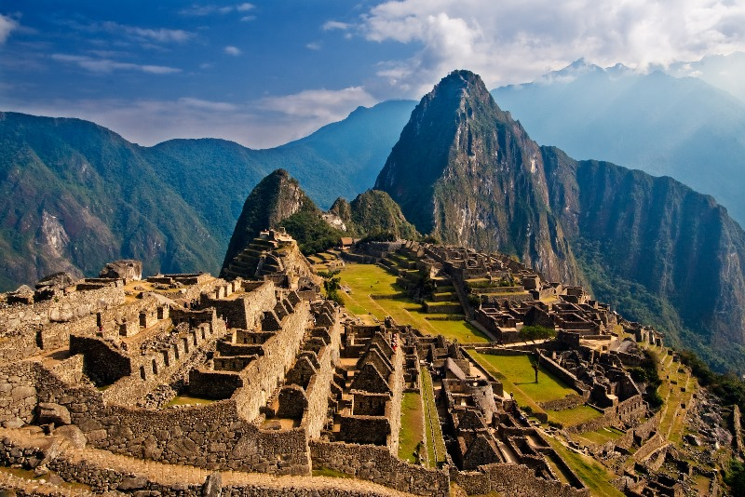
Найбільші міста: Мехіко, Сан-Паулу, Буенос-Айрес, Ріо-де-Жанейро, Ліма, Богота, Сантьяго, Каракас.

Slide 6
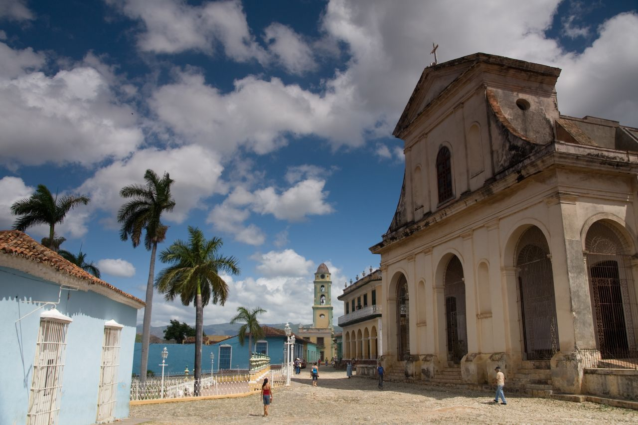
Країни: Аргентина, Беліз, Болівія, Бразилія, Чилі, Колумбія, Коста-Ріка, Куба, Домініканська Республіка, Еквадор, Сальвадор,Гватемала, Гаїті, Гондурас, Мексика, Нікарагуа, Панама, Парагвай, Перу, Уругвай, Венесуела .

Slide 7
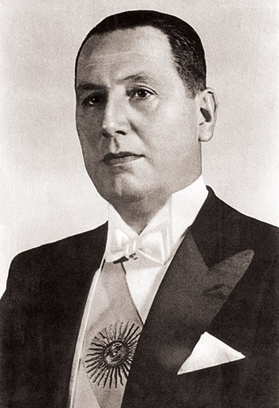
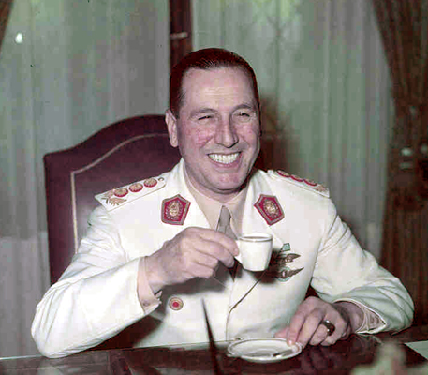
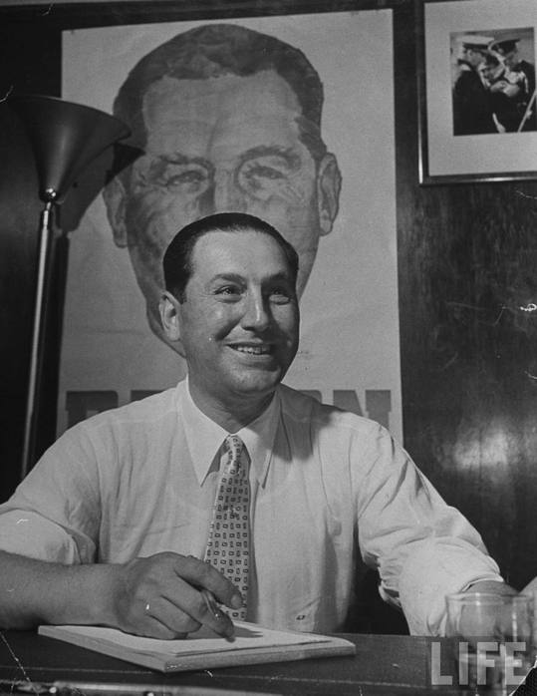
Хуан Домініго Перон — аргентинський державний та політичний діяч, що тричі був обраний президентом Аргентини і займав посаду у періоди 1946—1955 та 1973—1974 років.

Slide 8
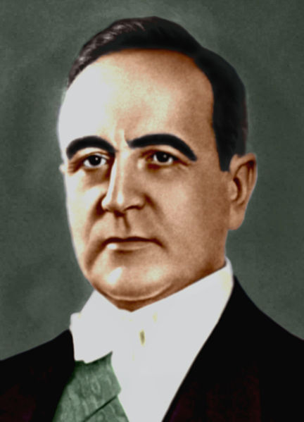
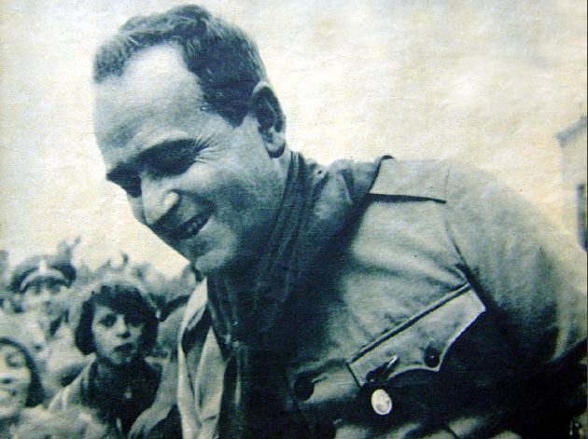
Жетуліо Варгас— президент Бразилії з 1930 по 1945 та з 1951 по 1954 роки, протягом періоду, відомого як Ера Варгаса.

Slide 9
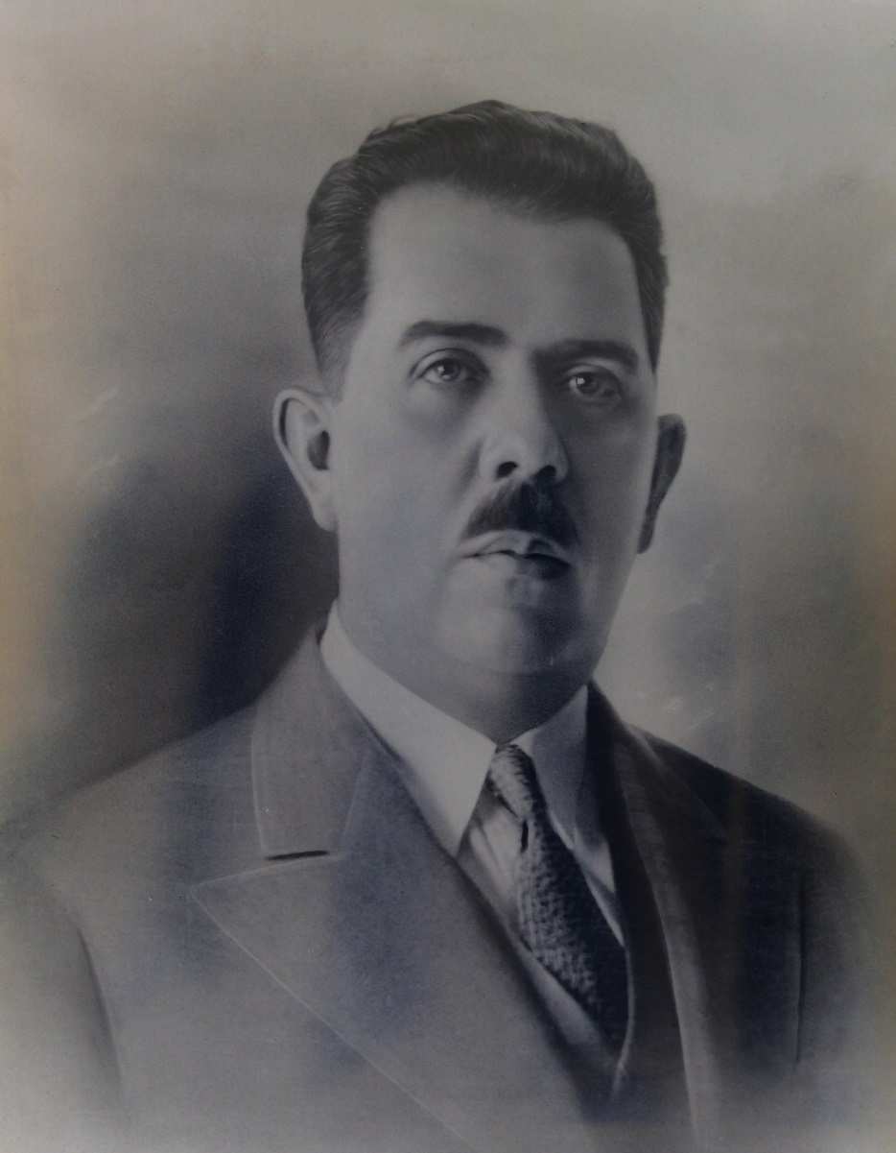
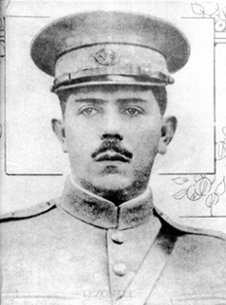
Ласаро Карденас— президент Мексики з 1934 по 1940 р. Представник мексиканської Революційної партії.

Slide 10
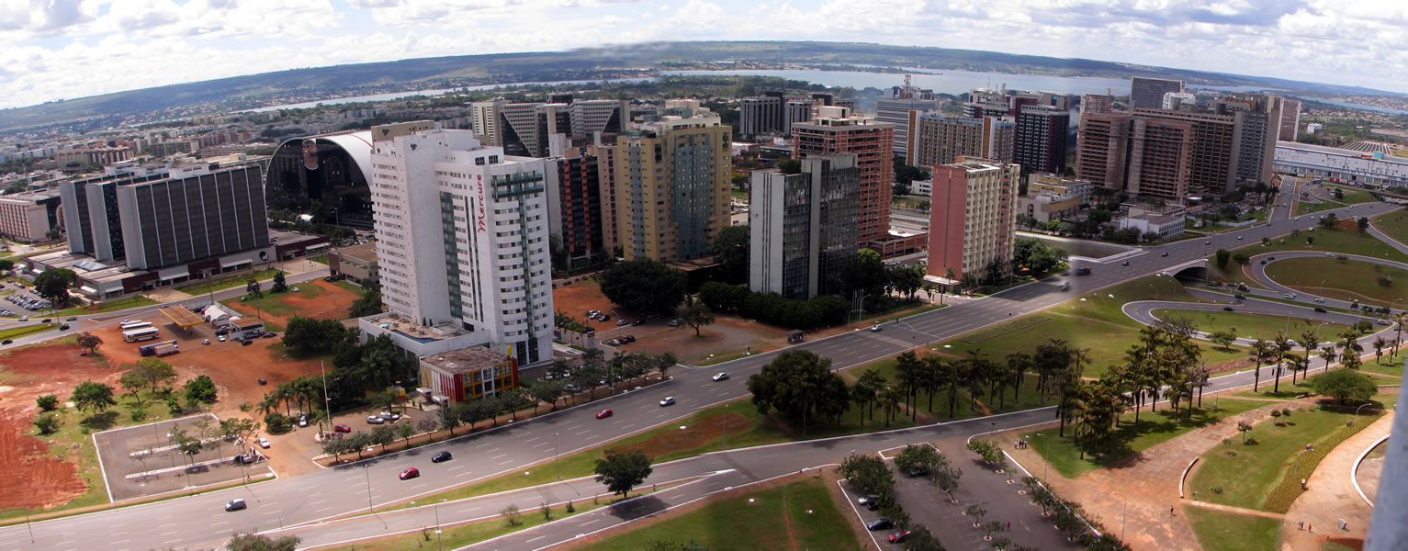
Бразиліа

Slide 11
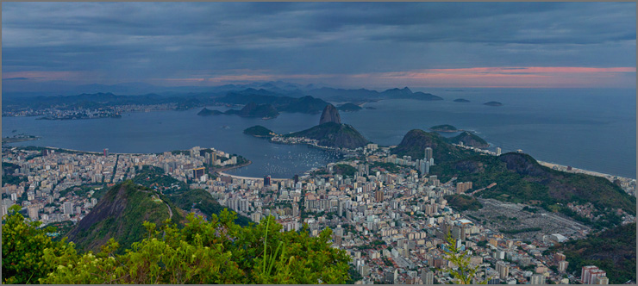
Ріо-де-Жанейро

Slide 12

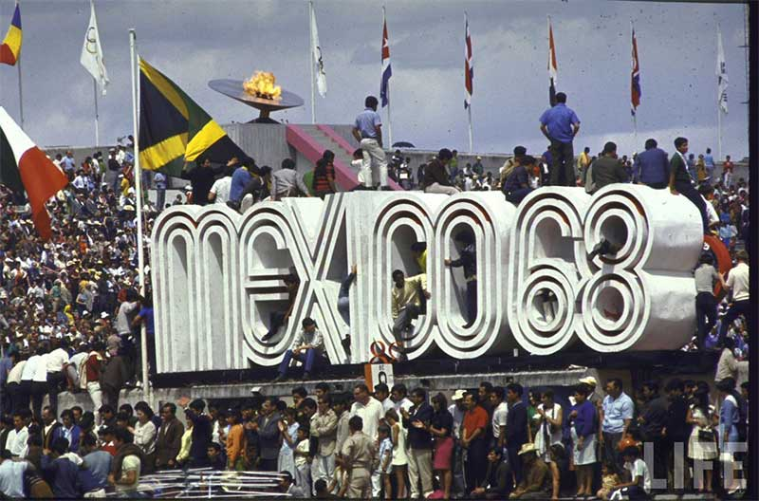

Slide 13
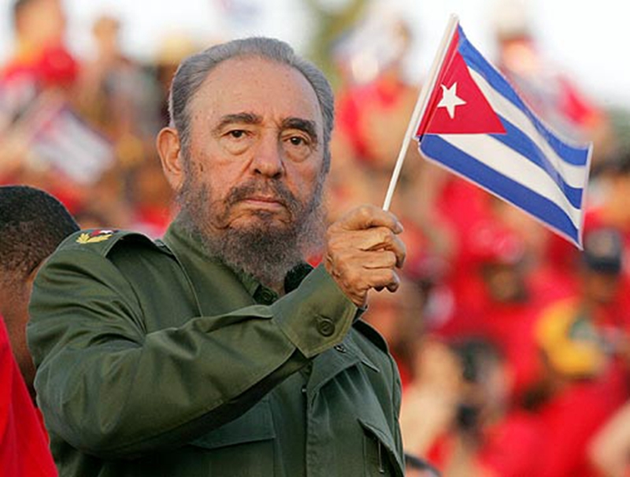
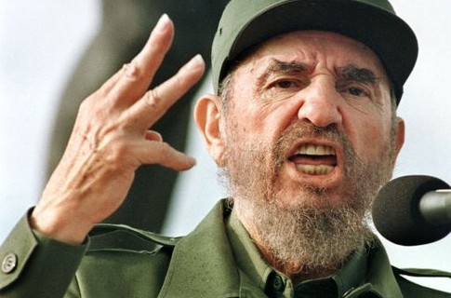
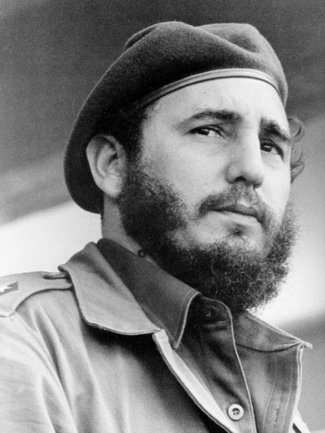
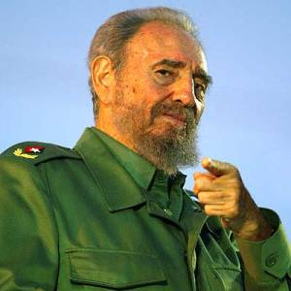
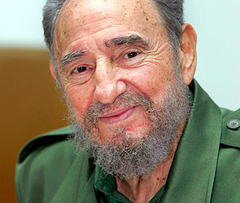
Фідель Кастро — кубинський політичний діяч. Марксист. Один з основних лідерів кубинської революції. Кастро перебував на посаді прем'єр-міністра Куби з лютого 1959 по грудень 1976 року, а потім як Голова Державної ради Куби та Голова Ради міністрів Куби, до його відставки з посади в лютому 2008 року.

Slide 14
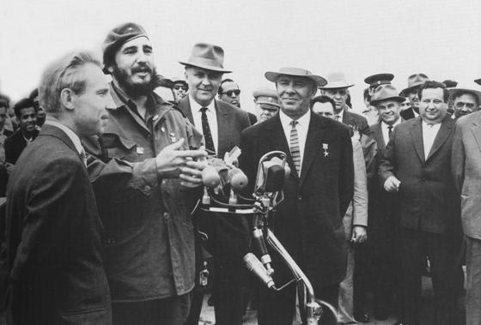
Урядова делегація СРСР зустрічає керівника Куби Ф.Кастро

Slide 15
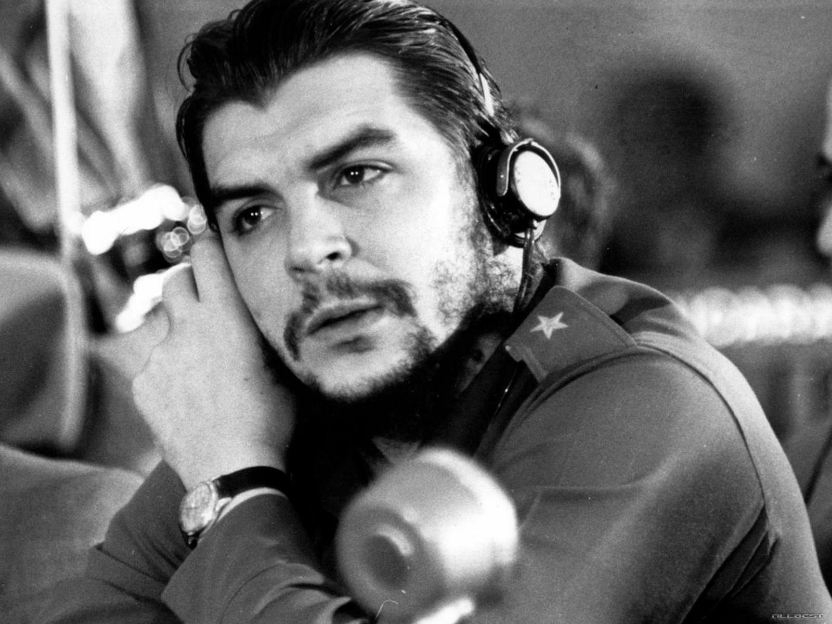
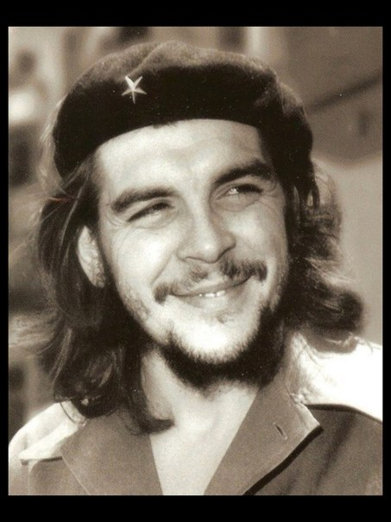
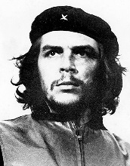
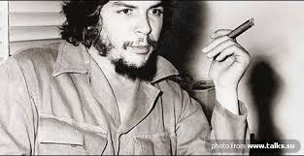
Ернесто Че Гевара — латиноамериканський революціонер. Його підпільне партійне прізвисько «Товариш Че».

Slide 16
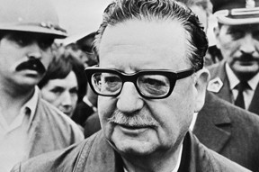
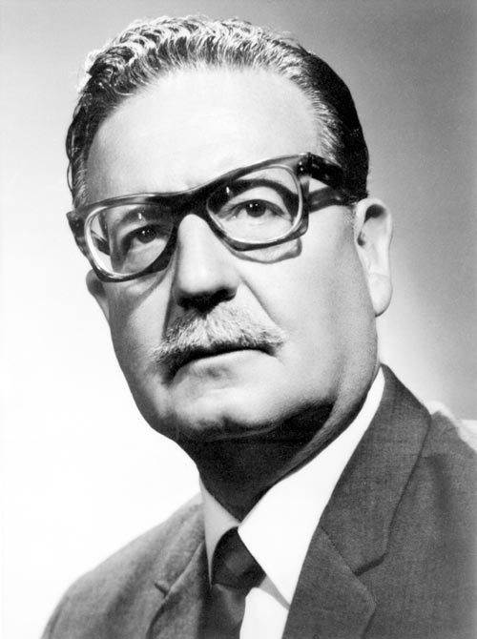
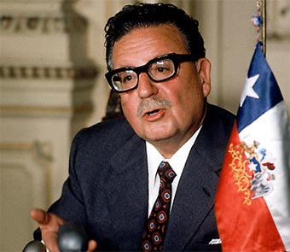
Сальвадор Альєнде Ґоссенс — чилійський політик і президент Чилі з 1970 року до своєї смерті під час перевороту 11 вересня 1973 року.

Slide 17
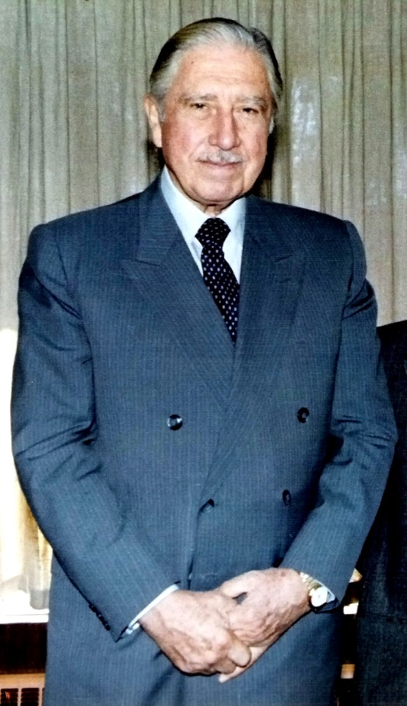
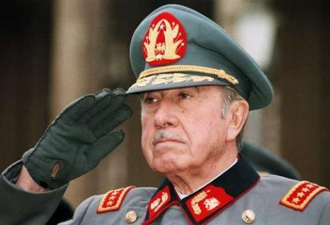
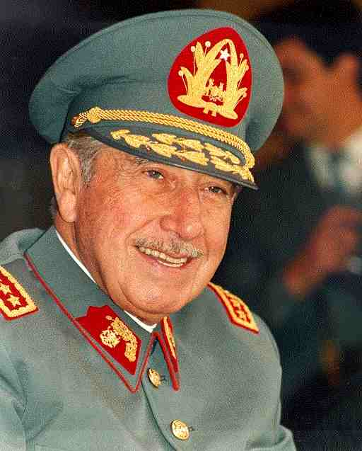
Авґусто Хосе Рамон Піночет Уґарте — Президент Чилі (1974–1990), головнокомандувач Збройних сил Чилі, пожиттєвий сенатор Чилійського парламенту.

